Slide 1
Programação Back End I
SISTEMAS PARA INTERNET

Slide 2



Rafael Alves Florindo
Mestre em Gestão do Conhecimento nas Organizações.
Especialista em Desenvolvimento de Sistemas para Web.
Bacharel em Ciências da Computação.
Professor de TI desde 2009 pela SEED e desde 2014 pela Unicesumar.
/rafaelflorindo
@profrafaelflorindo

Slide 3

Introdução ao mundo do desenvolvimento Front End
Prof. Me. Rafael Florindo

Slide 4
Proposta de cronograma dos encontros:
Aula 01: Princípios de Desenvolvimento WEB com HTML
Unidade I
Aula 02: Introdução ao PHP até estrutura condicional
Unidade II e Unidade III
Aula 03: Continuação do PHP com aplicação de estrutura de repetição e array
Unidade III e Unidade IV
Aula 04: Continuação do PHP com aplicação de estrutura de repetição e array e funções
Unidade IV e V
Prof. Me. Rafael Florindo
@rafaelflorindo

Slide 5

Princípios de Desenvolvimento WEB com HTML
Unidade 01
Corpo HTML
Listas
Imagens
Links
Tabela
Formulário Eletrônico
Prof. Me. Rafael Florindo
@rafaelflorindo

Slide 6
Linguagem Front end
Abaixo temos algumas das linguagens de front end.
HTML
CSS
Javascript puro ou suas bibliotecas ou frameworks
React
Vue
TypeScript
Angular
JQuery
Prof. Me. Rafael Florindo
@rafaelflorindo

Slide 7
Linguagem Back end
Abaixo temos algumas das linguagens de back end.
Python
Java
C#
PHP
JavaScript (engine)
Kotlin
Ruby
Prof. Me. Rafael Florindo
@rafaelflorindo

Slide 8
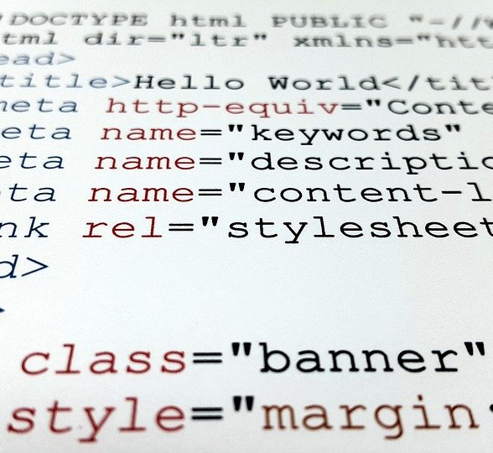
HTML
Prof. Me. Rafael Florindo
@rafaelflorindo

Slide 9
HTML (HyperText Markup Language)
Linguagem de Marcação de hipertexto.
Define a estrutura das páginas web e o seu o conteúdo, e é composta por uma série de marcações que dizem para os servidores da web qual é o estilo e a estrutura de um documento deverá ser renderizado.
Todas as páginas HTML possuem uma série de elementos, que consistem num conjunto de tags e atributos, onde uma tag diz para o navegador onde um elemento começa e termina, enquanto um atributo descreve as características de um elemento.
Estrutura da tag: <tag> conteúdo </tag>
Prof. Me. Rafael Florindo
@rafaelflorindo

Slide 10
HTML 5
Linguagem de Marcação de hipertexto.
O HTML5 modifica a forma de como escrevemos código e organizamos a informação na página. Seria mais semântica com menos código. Seria mais interatividade sem a necessidade de instalação de plugins e perda de performance. É a criação de código interoperável, pronto para futuros dispositivos e que facilita a reutilização da informação de diversas formas.
Prof. Me. Rafael Florindo
@rafaelflorindo

Slide 11
Estrutura do HTML
Versão 4.
<html>
<head>
<!-- META INFORMAÇÕES -->
</head>
<body>
<!-- CONTEÚDO DA PÁGINA -->
</body>
</html>
Versão 5.
<!DOCTYPE HTML>
<html lang="pt-br">
<head>
<!-- META INFORMAÇÕES -->
</head>
<body>
<!-- CONTEÚDO DA PÁGINA -->
</body>
</html>
Prof. Me. Rafael Florindo
@rafaelflorindo

Slide 12
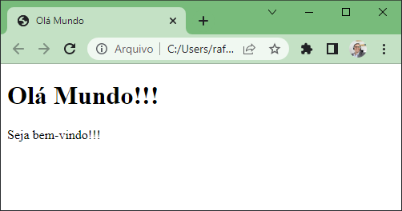
Exemplo: Olá mundo!!!
<!DOCTYPE html>
<html lang="pt-br">
<head>
<meta charset="utf-8">
<title>Olá Mundo</title>
</head>
<body>
<h1>Olá Mundo!!!</h1>
<p>Seja bem-vindo!!!</p>
</body>
</html>

Slide 13
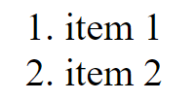
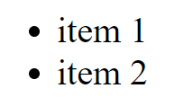
Listas
Ordenadas
<ol>
<li> item 1 </li>
<li> item 2 </li>
</ol>
Listas
Não ordenadas
<ul>
<li> item 1 </li>
<li> item 2 </li>
</ul>

Slide 14
Imagens
<img src = " " alt = " " title = " " height = " " width = " " >
img: representa a inserção de imagem no documento
src: arquivo
alt: fornecer uma descrição alternativa para a imagem, facilitar a leitura de imagens em sites pelo Google e leitor com deficiência visual.
title: origina uma pequena descrição quando posicionado o mouse sobre a imagem.
height: Altura da imagem
width: Largura da imagem

Slide 15
Links:
<a href = "" target = "" title="" alt = " " title = " " > Texto do Link</a>
O elemento <a> em conjunto com o atributo href cria-se um hiperligação nas páginas web, arquivos, endereços de e-mails, ligações na mesma página ou endereços na URL.
Target: com valor "_blank” abre a nova página em uma nova aba.

Slide 16
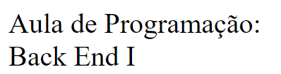
Textos
Parágrafos
<p> Aula de Programação Back End I</p>
Quebra de linha
<br>
<p> Aula de Programação: <br> Back End I</p>

Slide 17
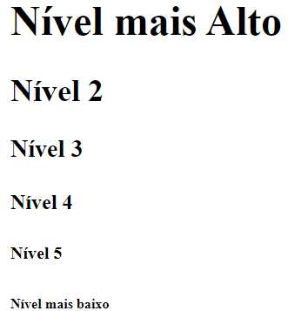
Cabeçalhos intituladores
Os elementos HTML <h1>–<h6> representam seis níveis de título de seção. <h1> é o nível de seção mais alto e <h6> é o mais baixo.
<h1>Nível mais Alto</h1>
<h2>....</h2>
<h6>Nível mais baixo</h6>

Slide 18
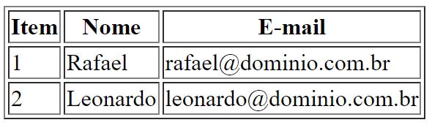
Table: são listas de dados em duas dimensões.
TR: Linhas
TD: Colunas
Valor Semântico
TH: linhas que representam títulos
Thead: cabeçalho
Tbody: o corpo
Tabelas
<table border="1">
<thead>
<th>Item</th>
<th>Nome</th>
<th>E-mail</th>
</thead>
<tbody>
<tr>
<td>1</td>
<td>Rafael</td>
<td>rafael@dominio.com.br</td>
</tr>
<tr>
<td>2</td>
<td>Leonardo</td>
<td>leonardo@dominio.com.br</td>
</tr>
</tbody>
</table>

Slide 19
HTML SEMÂNTICO
Header
É utilizado para representar o cabeçalho de um documento ou seção declarado no HTML.
<header>
<h1>Título principal da página</h1>
.....
</header>
<section>
<header>
<h1>titulo da section</h1>
</header>
.......
</section>

Slide 20
HTML SEMÂNTICO
Section
Representa uma seção dentro de um documento, agrupando de forma lógica nosso conteúdo e separando a informação em áreas diferentes
<section>
<header>
<h1>Artigos</h1>
</header>
.......
</section>
<section>
<header>
<h1>Noticias</h1>
</header>
.......
</section>

Slide 21
HTML SEMÂNTICO
article
Utilizamos o elemento <article> quando precisamos declarar um conteúdo que não precisa de outro para fazer sentido em um documento HTML.
<section>
<header>
<h1>Artigos de Tecnologia</h1>
</header>
<article>
<h2>Como a tecnologia “open” pode melhorar ainda mais o delivery no Brasil</h2>
<p>...........</p>
</article>
.......outros articles relacionados ao mesmo header
</section>
https://olhardigital.com.br/2022/06/13/colunistas/como-a-tecnologia-open-pode-melhorar-ainda-mais-o-delivery-no-brasil/

Slide 22
HTML SEMÂNTICO
nav
O elemento <nav> é utilizado quando precisamos representar um agrupamento de links de navegação, que, por sua vez, são criados com os elementos <ul>, <li> e <a>.
<header>
<nav>
<ul>
<li><a href=”#”>Quem Somos</a></li>
<li><a href=”#”>Serviços</a></li>
<li><a href=”#”>Contato</a></li>
</ul>
</nav>
</header>
<footer>
<nav>
<ul>
<li><a href=”#”>Quem Somos</a></li>
<li><a href=”#”>Serviços</a></li>
<li><a href=”#”>Contato</a></li>
</ul>
</nav>
</ footer >

Slide 23

Prática

Slide 24
Materiais extras
https://www.dicasux.com.br/figma/figma-tutorial-prototipo/
https://www.w3c.br/pub/Cursos/CursoHTML5/html5-web.pdf
Prof. Me. Rafael Florindo
@rafaelflorindo

